Slide 1
وضعیت دیابت در جهان
در حال حاضر از هر10 بزرگسال در جهان ، یک نفر با دیابت زندگی می کنند که تقریبا نیمی از آنها از ابتلای خود به بیماری مطاع نیستند . هم اکنون 537 میلیون نفر (بزرگسال) در جهان مبتلا به دیابت هستند.
انتظار می رود تا سال 2030 تعداد افراد مبتلا به دیابت در جهان به 643 میلیون نفر و تا سال 2045 به 784 میلیون نفر برسد هزینه های دیابت حداقل 966 میلیارد دلار در سال 2021 می باشد. این مقدار 316% افزایش را طی 15 سال اخیر نشان می دهد.

Slide 2


" با آموزش دیابت از آینده خود محافظت کنیم "

Slide 3
اسامی روزهای هفته دیابت 21 تا 27 آبان 1401
عنوان | روز و تاریخ
آموزش پیش دیابت ، پیشگیری و شیوه زندگی سالم | شنبه 21/8/1401
آموزش دیابت ، جامعه ، مدارس و خانواده | یکشنبه 22/8/1401
با آموزش دیابت از آینده خود محافظت کنیم | دوشنبه 23/8/1401
آموزش دیابت ، خود مراقبی | سه شنبه 24/8/1401
آموزش دیابت ، رسانه و سلامت دیجیتال | چهارشنبه25/8/1401
آموزش دیابت ، ارایه دهندگان خدمت ، پزشکان ، رستاران ، مراقبین سلامت و ... | پنجشنبه 26/8/1401
آموزش دیابت ، دسترسی به دارو و درمان و نقش بیمه ها | جمعه 27/8/1401

Slide 4


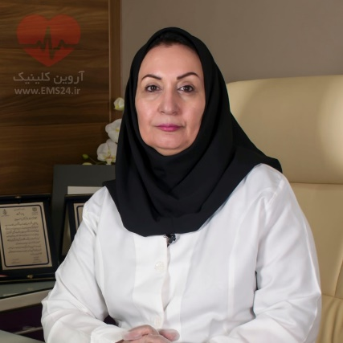
کارگاه"درمان دیابت و فشارخون بالا"
با حضور سرکار خانم دکتر سیما سیاح
فوق تخصص الکتروفیزیولوژی بالینی قلب و فوکال پوینت علمی فشارخون
خانم دکتر هاشمی پور فوق تخصص غدد و متابولیکو فوکال پوینت علمی دیابت
گروه هدف :پزشکان عمومی – کارشناسان برنامه
چهارشنبه 1401/8/25 ساعت 12/30- 8/30
معاونت بهداشتی دانشگاه علوم پزشکی قزوین
گروه پیشگیری و کنترل بیماریهای غیرواگیر

Slide 5


